Slide 1
Tìm đọc sách, báo nói về việc bảo vệ động vật.

Slide 2



Slide 3
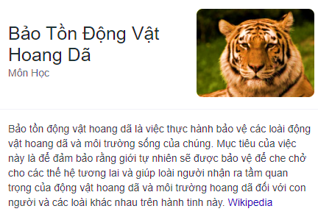
Notes:
Bài giảng được thiết kế bởi: Nguyễn Hiền – Facebook: Hien Nguyen - https://www.facebook.com/profile.php?id=100027092413846

Slide 4
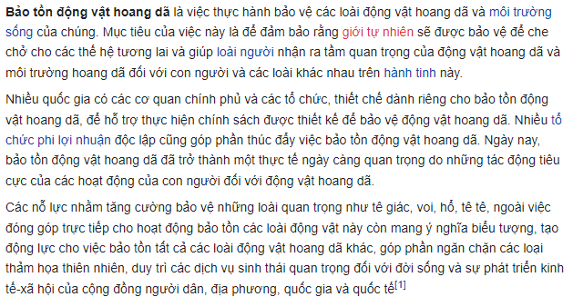
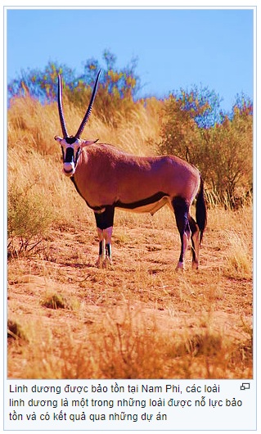
Notes:
Bài giảng được thiết kế bởi: Nguyễn Hiền – Facebook: Hien Nguyen - https://www.facebook.com/profile.php?id=100027092413846

Slide 5
Nói về những điều em ấn tượng nhất trong bài báo, cuốn sách em vừa đọc

Slide 6



Viết vào phiếu đọc sách
Suy nghĩ sau
khi đọc
Tên sách
Thông tin
quan trọng
Notes:
Bài giảng được thiết kế bởi: Nguyễn Hiền – Facebook: Hien Nguyen - https://www.facebook.com/profile.php?id=100027092413846

